Slide 1

Universidad Nacional de Río Negro
Física III B – 2020
Unidad 02
Clase U02 C06 / 11
Fecha 23 Abr 2020
Cont Máquinas térmicas
Cátedra Asorey
Web http://gitlab.com/asoreyh/unrn-f3b

Slide 2

Contenidos: Termodinámica, alias F3B, alias F4A
Unidad 1
El Calor
Hace calor
Unidad 2
Primer principio
Todo se transforma

Slide 3

Módulo 1 - Unidad 2: primer principio
Del 05/Abr al 26/Abr (7 encuentros)
Calor y trabajo. Equivalente mecánico del calor. Experimento de Joule. Sistemas. Fuentes de calor. Primer principio. Flujo de calor. Muerte térmica. Máquinas térmicas.

Slide 4
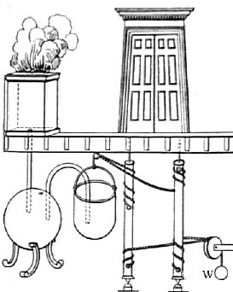
Las puertas del templo

Slide 5

Otra: máquina de Newcomen
↓

Slide 6

James Watt (1736-1819) matemático e ingeniero escocés.
Ayudó al desarrollo de la máquina de vapor convirtiéndola en una forma viable y económica de producir energía.
Desarrolló una cámara de condensación que incrementó significativamente la eficiencia.

Slide 7

Regulador de Watt

Slide 8
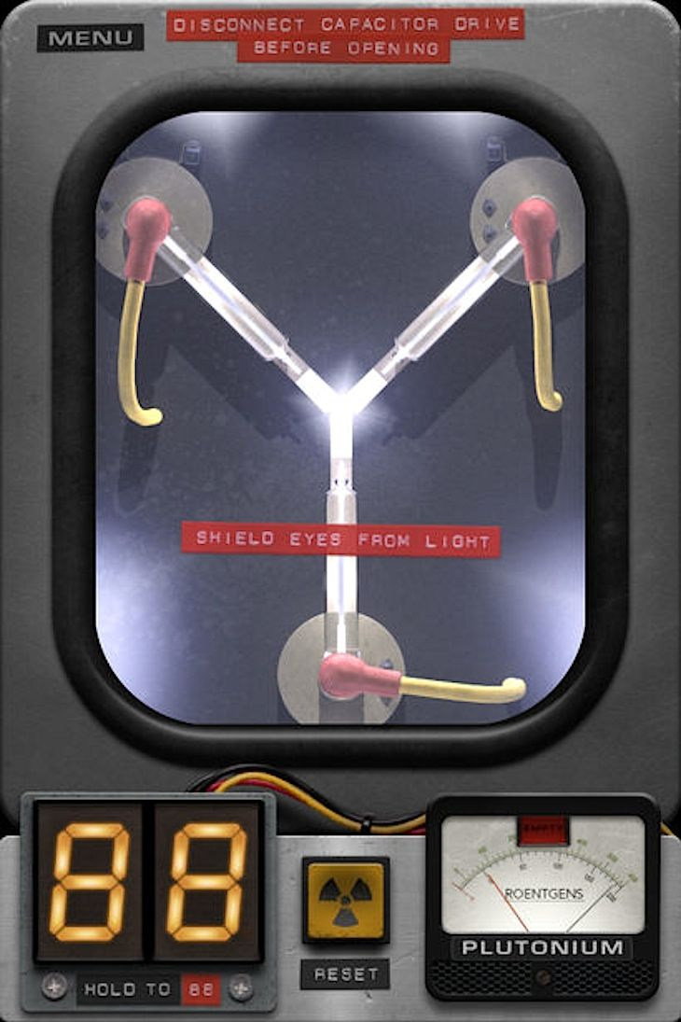
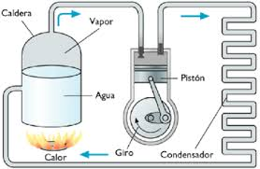
El condensador

Slide 9
El condensador (y válvulas) mejora de rendimiento al no enfriar el pistón

Slide 10


Mecanismo de Watt, 2

Slide 11


Indicador de evolución de Richard
¡diagrama PV real!

Slide 12

La máquina de vapor

Slide 13


La máquina de vapor

Slide 14
El pistón de doble acción

Slide 15
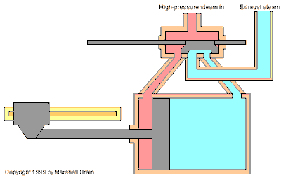
El pistón de doble acción

Slide 16

Un ciclo que funciona
El inicio de la revolución industrial
Admisión:
el vapor de alta presión ingresa (ingreso de energía desde la fuente caliente)
Expansión:
comienza la expansión del vapor desplazando al pistón y produciendo trabajo mecánico
Escape:
Rápida salida de vapor de baja presión hacia la fuente fría
Compresión:
La admisión de vapor del otro lado del cilindro comprime el remanente y ecualiza las presiones para la nueva admisión

Slide 17
Máquinas térmicas
Máquina térmica: obtengo trabajo mecánico a partir de la transferencia de calor de la fuente caliente a la fuente fría...
T_{Caliente}
Máquina
Térmica
T_{Fría}
Q_{ABS}
Q_{ENT}
W_{NETO}

Slide 18
Muerte térmica
Fuente caliente: cede calor, se enfría
Fuente fría: absorbe calor, se calienta
La máquina térmica “aprovecha” ese flujo para liberar energía en forma de trabajo mecánico “útil”
Cuando T_{c} = T_{f} → no hay flujo de calor → muerte térmica
T_{Caliente}
Máquina
Térmica
T_{Fría}
Q_{ABS}
Q_{ENT}
W_{NETO}

Slide 19
Ciclo combinado
Mejora de la eficiencia global
T_{Caliente}
Máquina
Térmica
Máquina
Térmica
T_{Fría}
Q_{ABS}
Q_{ENT}
Q_{ENT,2}
W_{NETO,1}
W_{NETO,2}

Slide 20
Ciclo inverso → Máquina frigorífica
Si entrego trabajo, es posible transferir calor de la fuente fría a la caliente
Heladera:
T_{Caliente}
Máquina
Frigorífica
T_{Fría}
Q_{ENT}
Q_{ABS}
W_{NETO}

Slide 21
Ciclo inverso → Máquina frigorífica
Si entrego trabajo, es posible transferir calor de la fuente fría a la caliente
Heladera: es una “bomba de calor” que extrae calor de una fuente fría para cederlo a otro a una temperatura mayor, impulsada por un motor externo, usualmente eléctrico
T_{Caliente}
Máquina
Frigorífica
T_{Fría}
Q_{ENT}
Q_{ABS}
W_{NETO}

Slide 22
Máquina reversible e irreversible
Máquina
Térmica
F_{caliente}
F_{fría}
Máquina
Frigorífica
Si la máquina térmica no es reversible, Q_{c} < Q

Slide 23



Funcionamiento: refrigeración por compresión:
Líquido refrigerante: bajo punto de vaporización (típicamente -40ºC)
AP
1) Compresor: el gas se comprime (W_{NETO}) en forma adiabática y, en principio, reversible. Alta Presión (AP)
2) Condensador: se licúa e intercambia calor con la fuente caliente (Aire, Q_{ENT}). Cambio de estado: calor latente, proceso isotérmico (AP)
3) Válvula de expansión: descompresión adiabática → enfriamiento del líquido a baja presión (BP)
4) Evaporador: el líquido frío absorbe calor de la fuente fría (heladera, Q_{ABS}) y se vaporiza: calor latente, proceso isotérmico (BP)
Se reinicia el ciclo en el compresor
BP
Q_{ENT}
W_{NETO}
Q_{ABS}

